Slide 1
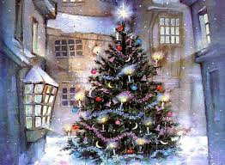
Χρόνια Πολλά!!
Καλά Χριστούγεννα
2013 - 2014

Slide 2
Φέτος βοηθάμε τους συνανθρώπους μας οι οποίοι δεν μπορούν να περάσουν γιορτινά αυτές τις μέρες
Ευχές για χαρούμενα Χριστούγεννα με υγεία και χαρά
Πολύβιος Γερεουδάκης, ΑΠ1

